Slide 1






Tiết 1 - BÀI 1
GIỚI THIỆU
NGHỀ ĐIỆN DÂN DỤNG

Slide 2
MỤC TIÊU CỦA BÀI
1. Nêu được vị trí, vai của nghề điện dân dụng đối với sản xuất và đời sống.
2. Nêu được một số thông tin cơ bản về nghề điện dân dụng.
3. Nêu được một số biện pháp an toàn trong nghề điện dân dụng.

Slide 3

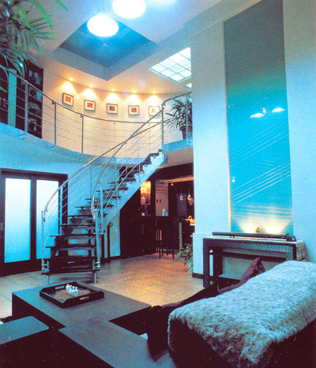
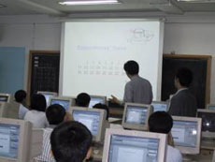
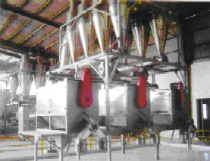
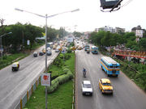
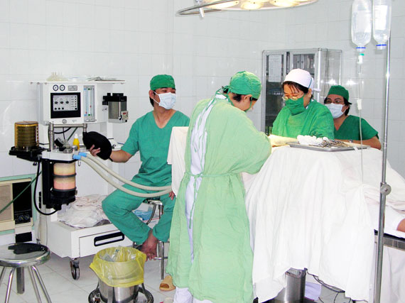
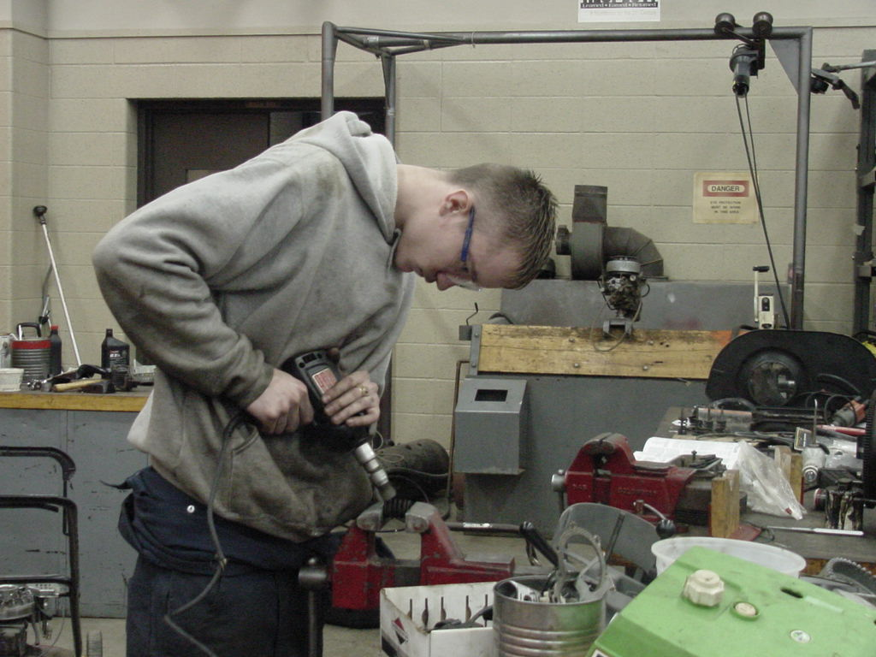
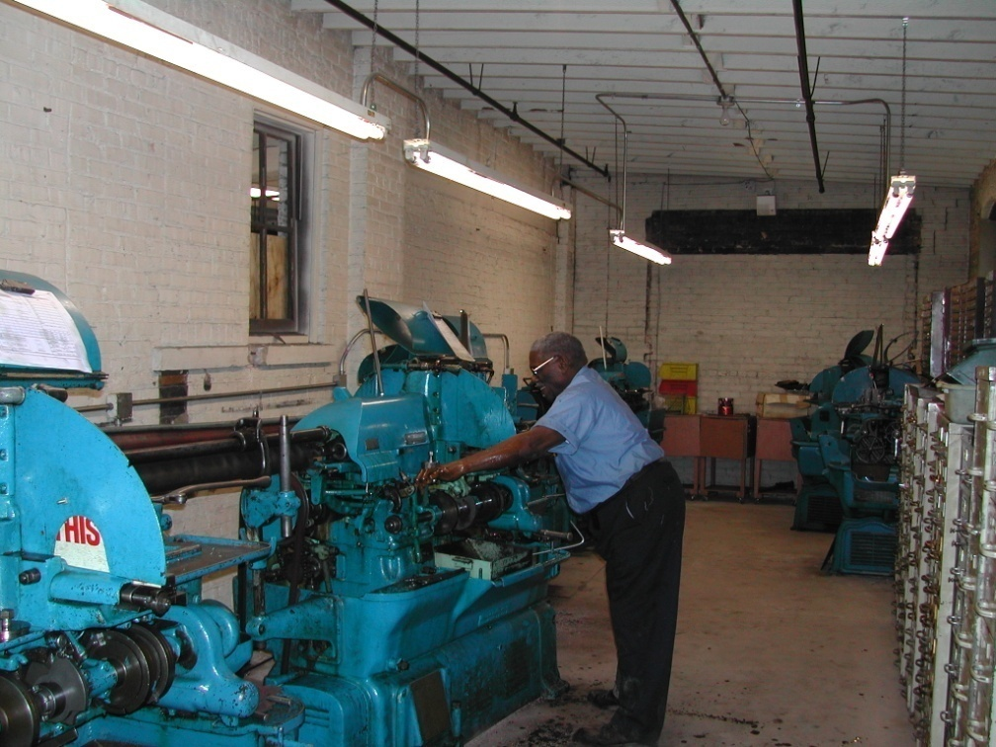
I. VAI TRÒ CỦA NGHỀ ĐIỆN DÂN DỤNG TRONG SẢN XUẤT VÀ ĐỜI SỐNG
* Trong sản xuất.
* Trong nông nghiệp.
* Trong giao thông vận tải.
* Trong chế tạo.
* Trong Y tế.
* Trong Giáo dục.
* Trong điều khiển tự động.
* Trong sinh hoạt.

Slide 4

I. VAI TRÒ CỦA NGHỀ ĐIỆN DÂN DỤNG TRONG SẢN XUẤT VÀ ĐỜI SỐNG
- Góp phần đẩy nhanh tốc độ công nghiệp hóa, hiện đại hóa đất nước.
- Có vị trí quan trọng trong sản xuất và đời sống.

Slide 5
II. ĐẶC ĐIỂM VÀ YÊU CẦU CỦA NGHỀ
1. Đối tượng lao động:
Thiết bị bảo vệ đóng cắt và lấy điện.
Nguồn điện một chiều và xoay chiều điện áp thấp dưới 380V.
Thiết bị đo lường điện.
Vật liệu và dụng cụ làm việc của nghề điện.
Các loại đồ dùng điện.

Slide 6
II. ĐẶC ĐIỂM VÀ YÊU CẦU CỦA NGHỀ
2. Nội dung lao động của nghề điện dân dụng:

Slide 7
2. Nội dung lao động của nghề điện dân dụng:
? Hãy xác định các công việc sau cho đúng với chuyên ngành của nghề điện dân dụng vào các cột trong bảng.
a) Lắp đặt mạng điện chiếu sáng trong nhà.
b) Lắp đặt máy điều hòa không khí.
c) Lắp đặt đường dây hạ áp.
d) Sửa chữa quạt điện.
e) Lắp đặt máy bơm nước.
f) Bảo dưỡng và sửa chữa máy giặt.
Lắp đặt mạng điện sản xuất và sinh hoạt
Lắp đặt thiết bị và đồ dùng điện
Vận hành, bảo dưỡng và sửa chữa mạng điện, thiết bị và đồ dùng điện
a,
c
b,
e
d,
f

Slide 8
II. ĐẶC ĐIỂM VÀ YÊU CẦU CỦA NGHỀ
2. Nội dung lao động của nghề điện dân dụng:
- Lắp đặt mạng điện sản xuất và sinh hoạt.
- Lắp đặt thiết bị và đồ dùng điện.
- Vận hành, bảo dưỡng và sửa chữa mạng điện, thiết bị và đồ dùng điện.

Slide 9
3. Điều kiện làm việc của nghề điện dân dụng:
Công việc lắp đặt đường dây cung cấp điện thường được tiến hành trong môi trường như thế nào ? Hãy đánh dấu (x) vào ô trống những cụm từ về môi trường làm việc của nghề điện.
a. Làm việc ngoài trời
X
b.Thường phải đi lưu động
X
c. Làm việc trong nhà
X
d. Nguy hiểm vì làm việc gần khu vực có điện
X
e. Tiếp xúc nhiều với chất độc hại
g. Làm việc trên cao.
X

Slide 10
4. Yêu cầu của nghề đối với người lao động:
- Về kiến thức: tối thiểu tốt nghiệp THCS, hiểu biết những kiến thức cơ bản của lĩnh vực kĩ thuật điện.
- Về kĩ năng: đo lường, sử dụng, bảo dưỡng, lắp đặt.
- Về thái độ: yêu thích nghề, có ý thức bảo vệ môi trường và an toàn lao động, làm việc khoa học, thận trọng và chính xác.
- Về sức khỏe: có đủ điều kiện về sức khỏe.

Slide 11
5. Triển vọng của nghề :
- Phát triển để phục vụ sự nghiệp công nghiệp hóa và hiện đại hóa đất nước.
- Gắn liền với sự phát triển điện năng, đồ dùng điện và xây dựng.
- Phát triển không những ở thành phố mà còn ở nông thôn, miền núi.
Người thợ điện luôn phải cập nhật, nâng cao kiến thức và kĩ năng nghề nghiệp.

Slide 12
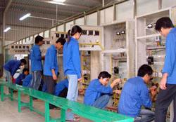
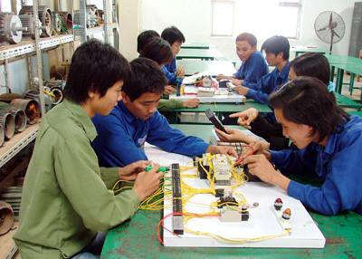
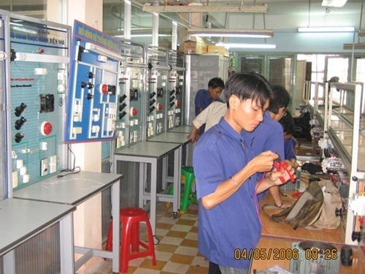
6. Những nơi đào tạo nghề:
- Các trường dạy nghề, Trung học chuyên nghiệp, Cao đẳng và Đại học kĩ thuật.
- Các Trung tâm Kĩ thuật tổng hợp - hướng nghiệp.
- Các Trung tâm Dạy nghề cấp huyện và tư nhân.

Slide 13
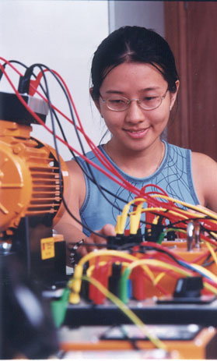
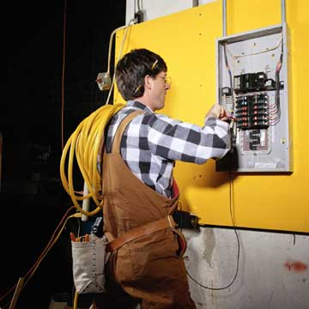
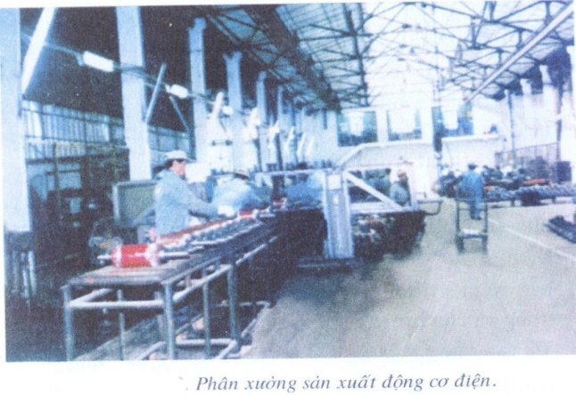
7. Các nơi hoạt động nghề:
- Các hộ gia đình, xí nghiệp, cơ quan, nông trại, đơn vị kinh doanh.
- Những cơ sở lắp đặt, sửa chữa về điện.

Slide 14

Về nhà:
- Trả lời các câu hỏi 1, 2 ,3 trong SGK.
- Tự tìm hiểu các ví dụ trong thực tế.
Thân ái chào các em

